Slide 1
Artificial Intelligence per Data Analysis
24, 25 Febbraio, 2025
Docente:
Andrea Corvaglia
Data Scientist presso Università Vita-Salute San Raffaele

Slide 2
Programma Corso
  Ripasso concetti fondamentali di Python
  Pandas per la lettura dei dati e il processamento dei dati e Plotly per la visualizzazione
  T1: Introduzione teorica al Machine Learning: «come apprendono le macchine?»
  Preparazione del dato per il ML con scikit-learn (Encoding, Imputazione, Scaling …)
  E1: Esercitazione preparazione del dato e EDA
  T2: Valutazione del modello e ottimizzazione
  Valutazione e tuning degli iperparametri in scikit-learn
  E2: Esercitazione machine learning e tuning degli iperparametri
  T3: Introduzione alle Reti Neurale e al Deep Learning
  Implementiamo una Rete Neurale in Python con Keras
  Gestiamo gli esperimenti e la condivisione dei modelli con mlflow + spunti MLOPS
  Esercitazione finale (120’)
Giorno 1
Giorno 2

Slide 3
IMPOSTAZIONE DEL CORSO
Corso il più possibile interattivo e pratico:
programmerete sul vostro pc su un ambiente che verrà preparato nella prima fase del corso.
Il materiale del corso consiste in poche slide introduttive, mentre la maggior parte delle informazioni sono su notebook modificabili:
  Potrete per ogni argomento teorico che affrontiamo vedere il codice, modificarlo e provarlo.
  Avrete nella maggior parte dei casi dei piccoli quesiti alla fine dei notebook per testare le conoscenze.

Slide 4
Lezione frontale machine learning + tuning iper-parametri

Slide 5
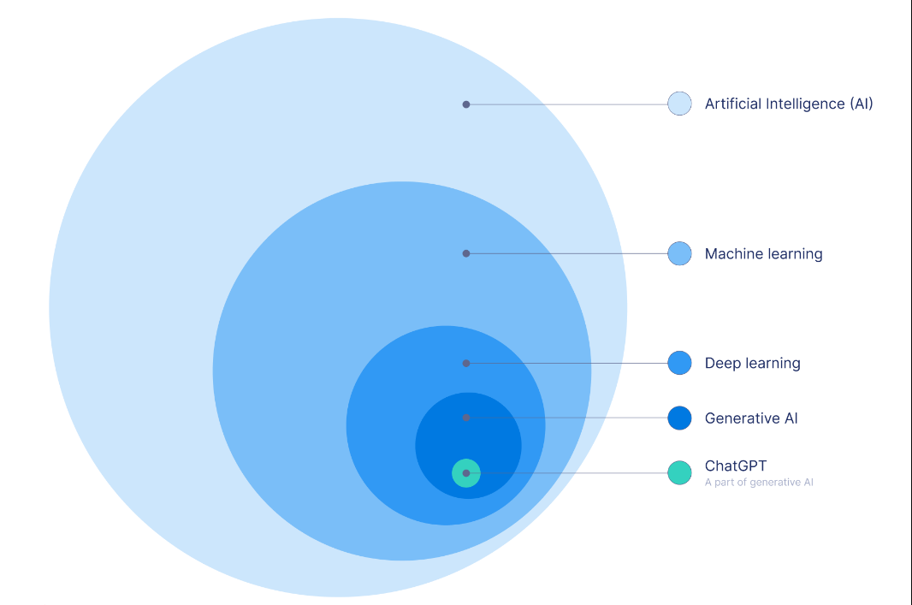
Gerarchia dell'Intelligenza Artificiale
AI: il termine più ampio dei quattro, include qualsiasi tecnica che permette alle macchine di imitare l'intelligenza umana e le funzioni cognitive umane come la risoluzione dei problemi e l'apprendimento.
Machine Learning (ML): Uso di algoritmi che permettono alle macchine di apprendere dai dati senza essere esplicitamente programmati per ogni compito.
Deep Learning (DL): Sottocampo del ML che utilizza reti neurali con molteplici strati per apprendere da grandi quantità di dati.
Large Language Models (LLM): Modelli di deep learning specializzati nell'elaborazione e generazione di linguaggio naturale.

Slide 6
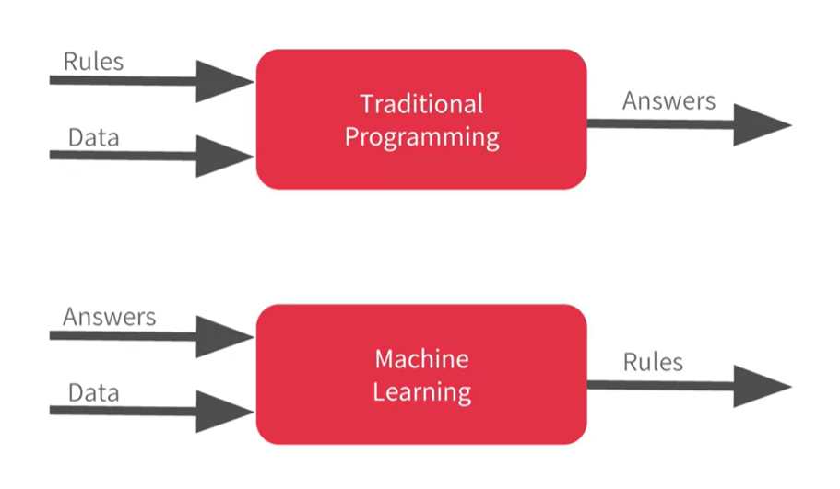
DEFINIZIONE DI MACHINE LEARNING
Nel 1959, Arthur Samuel (Pioniere dell’AI in IBM), definì il termine Machine Learning come:
«The field of study that gives computers the abiity to learn without being explicitly programmed»
La chiave è nel fatto che il sistema non è istruito sui passi da eseguire (explicitly programmed) ma è messo nelle condizioni di imparare.
Nello specifico impara dai dati, trasformando gli esempi che vede nella regola che userà per rispondere.

Slide 7
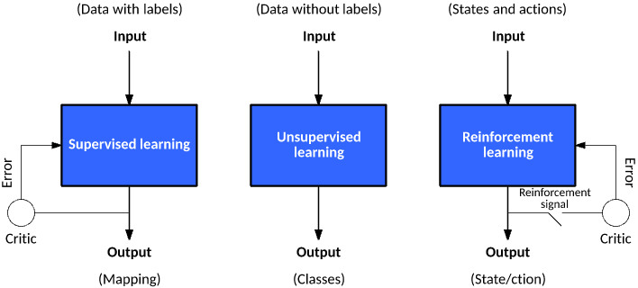
Apprendimento Supervisionato
Il machine learning indica l’apprendimento autonomo, nel caso dell’apprendimento supervisionato il modello è esposto a numerosi esempi del task che deve imparare (input).
In un ciclo di tentativi (output) e feedback tramite un errore il modello aggiusta i propri parametri per avere output il più possibile corretti.
Data driven perché l’informazione è esclusiva amente nel dato

Slide 8

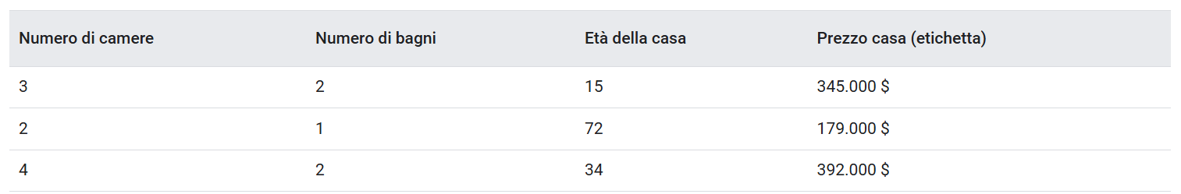
COME SI PREPARANO I DATI PER L’APPRENDIMENTO SUPERVISIONATO
Features, X
Esempio etichettato
Target, y, etichetta (label)
Classificazione: Predire etichette discrete (categorie). Esempio: Identificare se un'email è spam o non spam.
Regressione: Predire valori continui.

Slide 9
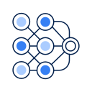
VALUTAZIONE DEL MODELLO
A questo punto viene confrontato il valore previsto col valore reale osservato.
Se fatto durante il training questo permette al modello di apprendere.
Invece in test permette di valutare l’errore e quindi l’efficacia del modello
Previsioni
Modello allenato

Slide 10
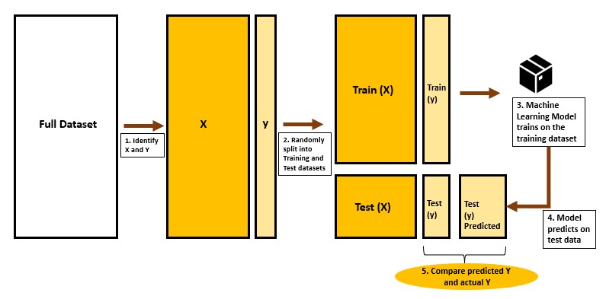
Fasi del Modello: Training, Test

Slide 11
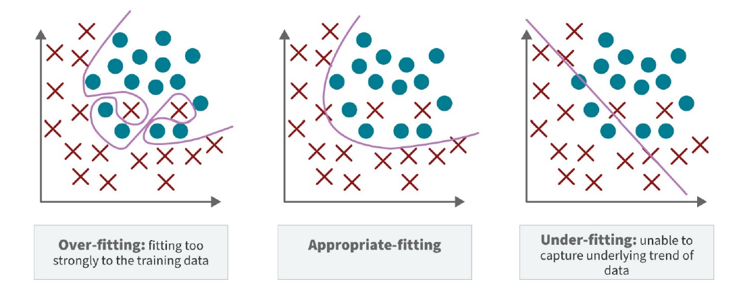
LA GIUSTA QUANTITA’ DI FIT : UNDERFITTING E OVERFITTING
Overfitting: il modello impara in modo eccessivamente preciso dai dati di esempio (coompreso rumore e futtuazioni casuali). In questo modo le performance di generalizzazione ne risentono, ovvero come il modello performa su dati mai visti.
Come si determinano:
Overfit : Performance alta sul train set – Bassa sul test set
Underfit: Performance bassa sul train set

Slide 12

Cosa Sono gli Iperparametri?
Parametri del Modello: Stimati dal modello a partire dai dati forniti durante il training.
Iper-parametri del Modello (Hyperparameters): governano la struttura del modello e del training a priori.
Esempio : Modelli ARIMA
Iperparametro:
  p (AutoRegressive term): Numero di lag autoregressivi.
Parametro:
Valore associato al lag
Gli iper-parametri impattano l'accuratezza e la capacità di generalizzazione del modello (governandone la complessità).

Slide 13
Cos'è il Tuning degli Iperparametri?
Processo di ottimizzazione degli iperparametri di un modello per migliorare le sue prestazioni su dati non visti.
Obiettivo: Trovare la combinazione di iperparametri che massimizza la capacità del modello di generalizzare sui dati di test o su nuove previsioni.
Come funziona il Tuning degli Iperparametri?
  1. Definizione della Metrica: Scegli una metrica (es. RMSE) per valutare le prestazioni del modello.
  2. Esplorazione delle Combinazioni: Testa diverse combinazioni di iperparametri su un validation set.
  3. Valutazione: Addestra e valuta ogni combinazione sulla metrica scelta.
  4. Selezione: Scegli la combinazione con le migliori prestazioni per l'addestramento finale.

Slide 14
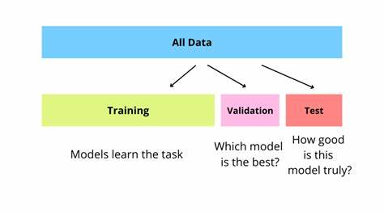
Cos’è il validation set?
Il validation set è un sottoinsieme dei dati utilizzato per effettuare una valutazione preliminare del modello, prima di procedere alla valutazione finale sul test set.
Stima Realistica dell'Errore di Generalizzazione:
Per ottenere una valutazione realistica delle prestazioni del modello, è essenziale testarlo su un test set che non è stato utilizzato nemmeno nella fase di tuning degli iperparametri. Questo assicura che la stima dell'errore di generalizzazione sia attendibile.

Slide 15
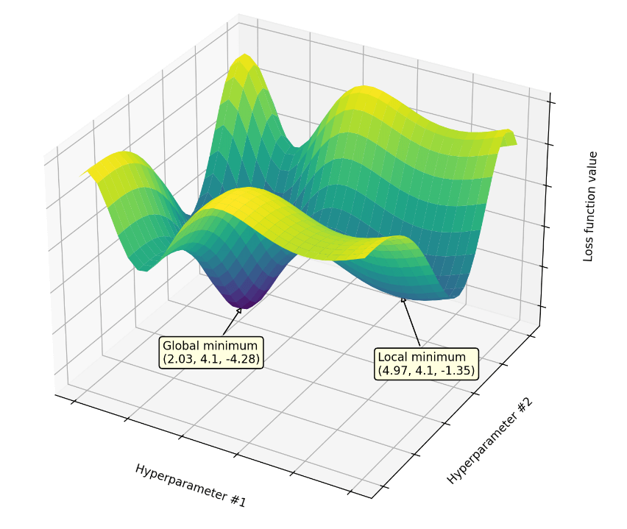
Tecniche per la ricerca della combinazione migliore
Come decidiamo quali combinazioni provare e come strutturiamo la ricerca?
Due elementi fondamentali:
Spazio di Ricerca : L'insieme di tutte le possibili combinazioni di iperparametri che si desidera esplorare.
Tipo di Campionamento: Esaustiva, casuale o con altre logiche più avanzate.
Tecniche:
Grid Search: Esplora sistematicamente ogni combinazione di iperparametri nella griglia predefinita.
Random Search: Campiona casualmente combinazioni di iperparametri all'interno dello spazio definito.
Bayesian Optimization: Utilizza modelli probabilistici per selezionare le combinazioni più promettenti.

Slide 16
Reti Neurali e Deep Learning

Slide 17
Agenda
Introduzione e contesto
Il neurone artificiale
Dai neuroni ai layers
Forward propagation
Funzione di perdita e ottimizzazione
Backpropagation
Overfitting e regolarizzazione
Preprocessing dei dati
Conclusioni

Slide 18

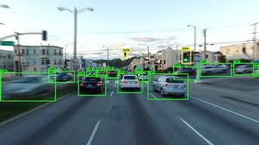
Cos’è il Deep Learning
Il Deep Learning è una branca del Machine Learning che utilizza reti neurali artificiali ispirate al funzionamento del cervello umano.
È particolarmente efficace nell'apprendere da grandi quantità di dati complessi, anche non strutturati come immagini, testi o suoni.

Slide 19
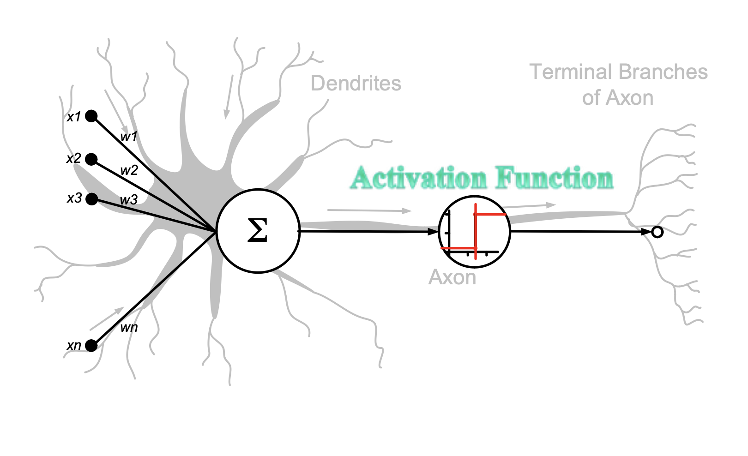
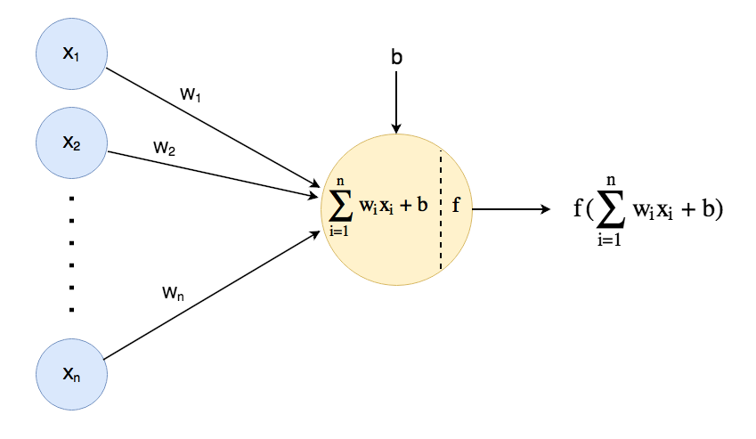
Introduzione alle Reti Neurali : il neurone artificiale
Il componente essenziale delle reti neurali artificiali è il neurone artificiale.
Ogni neurone artificiale riceve input ponderati da altri neuroni, li combina e li elabora. Se il risultato supera una soglia predefinita, invia un segnale di uscita.
Il processo di decisione è gestito da una funzione di attivazione, che determina l'output in base agli input ricevuti.
Questo semplice meccanismo è alla base delle reti neurali, dove più neuroni artificiali sono organizzati in strati per formare modelli complessi capaci di risolvere problemi come riconoscimento di immagini e analisi del linguaggi

Slide 20
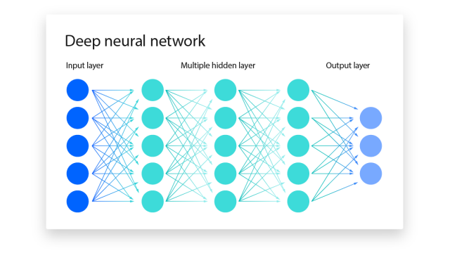
Dalla Rete Neurale al Deep Learning
Una rete neurale è un insieme di neuroni artificiali organizzati in strati. Ogni strato elabora le informazioni e trasmette i risultati allo strato successivo.
Input Layer: riceve i dati grezzi (es. pixel di un'immagine).
Strati Nascosti (Hidden Layers): elaborano progressivamente i dati. Ogni strato apprende caratteristiche più complesse.
Output Layer: restituisce la predizione finale (es. identificazione di un oggetto).

Slide 21
Deep Dive nella Rete (Input Layer)
Nel layer di input (sulla sinistra), ogni nodo (neurone artificiale) rappresenta un valore iniziale preso dai dati (es. pixel in un'immagine, numeri in un dataset). Questi nodi non applicano alcuna trasformazione; semplicemente passano i dati ai neuroni del primo strato nascosto.

Slide 22
Deep Dive nella Rete (Hidden Layer)
Ogni neurone in uno strato nascosto riceve input ponderati dai neuroni del layer precedente.
Nel passaggio tra i nodi di uno strato nascosto e quelli dello strato successivo, le frecce non sono tutte uguali. Ogni freccia rappresenta una connessione tra due neuroni, ed ogni connessione ha un peso specifico che può essere diverso per ogni connessione.
Combinazione Lineare: Ogni neurone somma gli input ponderati che riceve. Questa somma è la combinazione lineare degli input.
Funzione di Attivazione: Il risultato della somma viene passato attraverso una funzione di attivazione (es. ReLU, Sigmoide) per introdurre non linearità. Questo permette alla rete di apprendere relazioni complesse nei dati.
Il risultato (output) di ogni neurone diventa l'input per i neuroni dello strato successivo

Slide 23



Deep Dive nella Rete (Output Layer)
L'output layer è l'ultimo strato. Qui, i neuroni prendono le informazioni elaborate dai layer nascosti e producono un risultato finale.
Questo risultato potrebbe essere, ad esempio, una classificazione (es. "gatto", "cane", "uccello") o una predizione numerica (es. una probabilità).
P=0.9
Esempio Pratico: Se la rete sta lavorando su riconoscimento di immagini, il layer di output potrebbe assegnare probabilità a varie categorie e scegliere quella con la probabilità più alta (es. 90% "gatto").
P=0.2
P=0.5

Slide 24
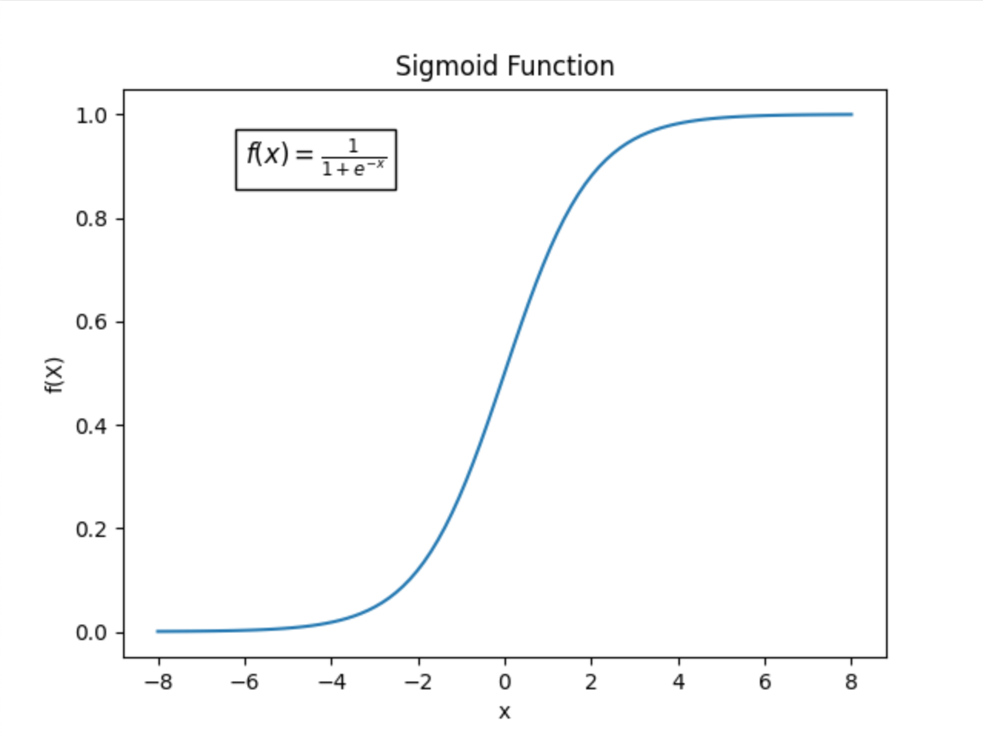
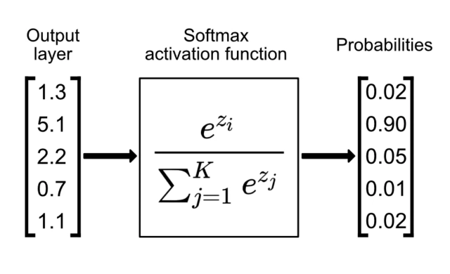
Output layer – Output Function
La nostra rete ha elaborato gli input, ma come otteniamo una risposta finale? La chiave è nella funzione di attivazione dell'output, che trasforma i calcoli interni della rete in un valore interpretabile.
Tipi di Funzioni di Attivazione dell'Output
Classificazione Binaria (Sigmoide)
  Output tra 0 e 1, interpretato come probabilità.
  Esempio: "85% probabilità che sia un gatto".
Classificazione Multiclass (Softmax)
  Probabilità per ciascuna classe, somma totale = 1.
  Esempio: 70% "gatto", 20% "cane", 10% "uccello".
Regressione (Lineare)
  Valore continuo, ideale per predire numeri (es. prezzo di una casa).

Slide 25
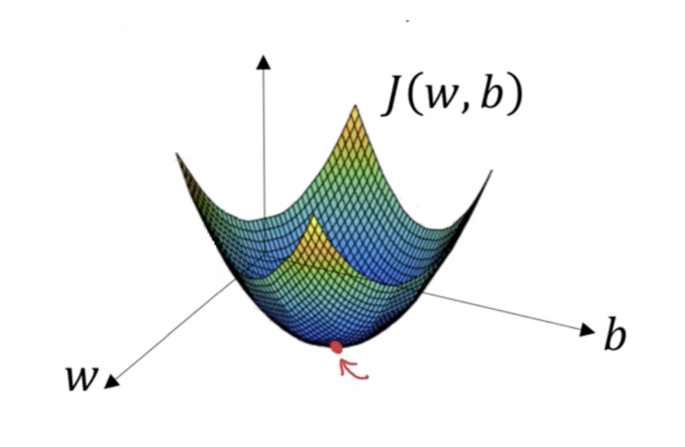
Come Insegniamo alla Rete a Prevedere?
Obiettivo: Insegnare alla rete a fare predizioni accurate, confrontando le sue predizioni con le etichette corrette.
La prima domanda: "Quanto la rete sta sbagliando nelle sue predizioni?"
La funzione di loss valuta quanto le predizioni della rete differiscono dalle label nel dataset.
Esempi di funzioni di loss per diversi tipi di problemi:
  Classificazione binaria: Binary Cross-Entropy.
  Classificazione multiclasse: Categorical Cross-Entropy.
  Regressione: Mean Squared Error.
Scopo: Minimizzare la funzione di loss, cioè ridurre la differenza tra predizione e realtà.

Slide 26
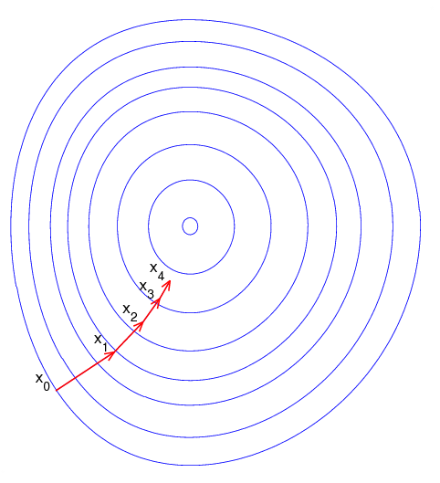
Ottimizzatore e Back-Propagation : Come la Rete Impara
1. Forward Propagation
La rete riceve un input, elabora i dati attraverso i suoi strati, e genera una predizione.
2. Funzione di Loss
La predizione viene confrontata con il risultato reale usando la funzione di loss, che misura quanto la rete sbaglia.
3. Backpropagation
L'errore calcolato viene propagato all'indietro attraverso la rete, strato per strato, per capire come ogni peso ha contribuito all'errore
4. L'Ottimizzatore: Migliorare i Pesi
L'ottimizzatore aggiorna i pesi della rete, utilizzando il gradiente dell'errore, in modo che le prossime predizioni siano più accurate.
In Sintesi: L'ottimizzatore e la backpropagation lavorano insieme per ridurre progressivamente l'errore, aggiustando i pesi della rete dopo ogni ciclo di apprendimento.

Slide 27
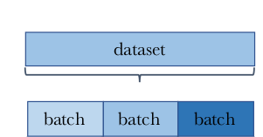
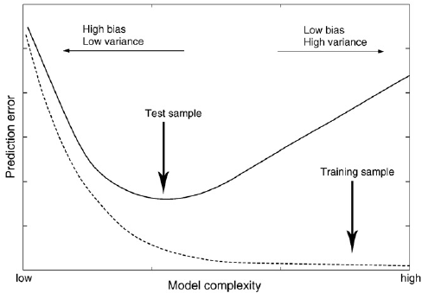
Epoche, Batch, Iterazioni e il Ciclo di Training
Batch e Iterazioni: I dati sono suddivisi in batch, cioè piccoli lotti. Ogni batch è processato in un'iterazione.
Iterazione: Un singolo passaggio della rete su un batch, con aggiornamento dei pesi.
Epoca (Epoch): Un'epoca è quando la rete ha visto tutti i dati del dataset una volta. Di solito, sono necessarie più epoche per un buon apprendimento.
Cosa Succede a Fine Epoca?
Valutazione delle performance: La rete è testata su un dataset di validazione per misurare loss e accuratezza.
Aggiornamento delle metriche: Monitoriamo i progressi per vedere se la rete migliora.
Salvataggio del modello se ci sono miglioramenti significativi.

Slide 29
Virtual Environment

Slide 30

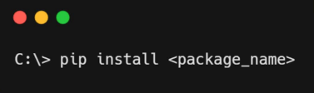
Introduzione ai Pacchetti Python, PyPI e Pip: Gestione e Utilizzo
Cosa sono i Pacchetti?: Collezioni di codice Python che estendono le funzionalità base del linguaggio, come librerie per l'analisi dei dati, strumenti di machine learning, ecc.
Python Package Index (PyPI): Il repository ufficiale dove vengono ospitati
i pacchetti Python.
Permette agli sviluppatori di condividere pacchetti con altri utenti.
Gli utenti possono scaricare e installare pacchetti tramite strumenti come Pip.
Come Funziona Pip?
Un gestore di pacchetti per Python che consente di installare pacchetti da PyPI, gestendo anche le dipendenze specificate nel pacchetto.

Slide 31

Cos'è un Ambiente Virtuale?
Definizione: Un ambiente virtuale è uno spazio isolato dove puoi installare pacchetti Python senza interferire con il sistema globale.
Vantaggi:
Isola le dipendenze per progetti diversi.
Evita conflitti tra librerie e versioni diverse.
Permette di avere ambienti di sviluppo specifici per ciascun progetto.
Introduzione a Conda
Conda è un sistema di gestione dei pacchetti e di gestione degli ambienti open source, progettato per installare più versioni di pacchetti software e delle loro dipendenze, e per passare facilmente da una versione all'altra.

Slide 32
Come Creare un Conda Environment
Aprite l’anaconda prompt
Eseguite in ordine i seguenti comandi:
conda env create -f env.yaml --name python-forecast-course
conda activate python-forecast-course
python -m ipykernel install --user --name=python-forecast-course
Nell’ordine viene creato l’environment allo step 1, poi viene attivato in modo che usandolo eseguiamo la terza istruzione che ce lo rende disponibile in jupyter notebook come kernel.
*env.yaml è un file che vi fornisco che contiene i dettagli dei pacchetti necessari per la creazione dell’environment

